Slide 1
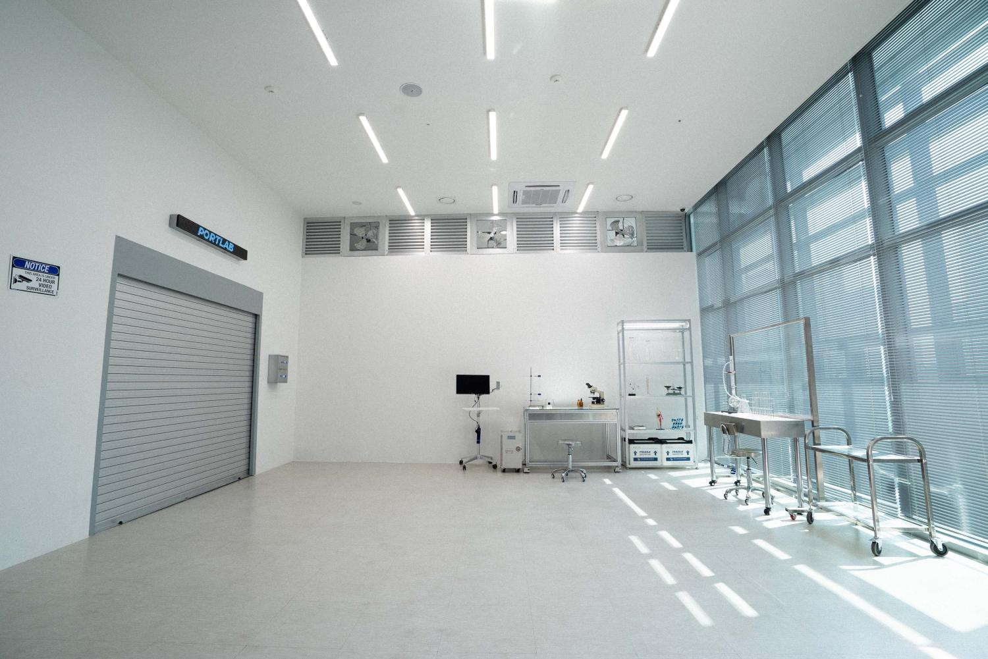
수인 실험실 탈출
주의 Do Hyeon와 더 잠실 폰트를 다운로드 해주세요 폰트 차이로 잘 안보일 수 있습니다
파워포인트 제작자 암살하는 하누리 원작자 미드나잇 마린

Slide 2
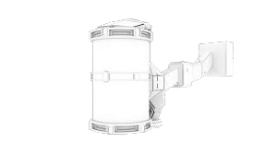

…
당신은 어느 한 실험실에 실험 포드에 갇혀 실험을 받았다. 아까 쨍그랑 소리가 깊게 귓가에 남아돈다. 당신은 의문 모를 실험이 수인 실험이란 것을 알았다. 수인을 싫어하는 것을 알지만, 실험을 하는 연구원들은 그런 약점들을 상대로 수인들을 만들어서 테스트를 하는 것 같았다. 그리 당신의 마음은 썩 좋지 않다.
선택 1 문을 열어본다.
선택 2 주위를 살펴본다.

Slide 3

스토리 1 끝
주위에는 아무것도 없고 근처에 왠 플라스틱 비슷한 재질의 연구 기구가 있다 만져볼까?
2-1
만져본다
2-2 만지지 않는다

Slide 4
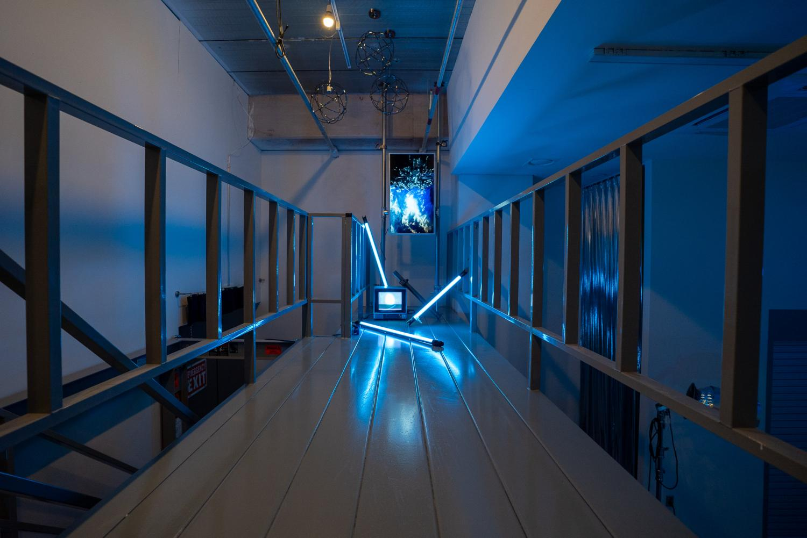
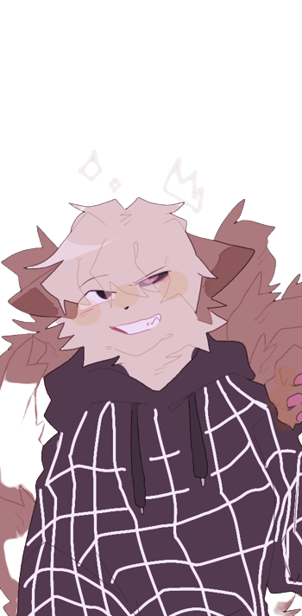
다른 곳은 이미 열려 있었다. 당신보다 일찍 일어나 문을 열어 주위를 탐색하기 시작했나 보다. 하지만 새 몸에 적응 하는 것은 아직도 힘들었다. 당신은 탐색하기위해 이곳 저곳을 돌아본다 그런데 앞에는 어떤 수인이 보였다. 똑같이 의문 모를 실험을 당해 인간 이였던 모를 누군가가 수인이 되어 이곳저곳을 탐색 하려나 보다 대화를 해볼까?
1. 대화를 해보자
2. 싫다 듀얼을 신청 한다

Slide 5
그 수인의 이름은 마린 이였다 마린이라는 사람은 어떤 용무가 있는지 물어본다
1. 여기 실험실을 탈출 하려고 했다
2. 그냥 지나가던 길이였다

Slide 6
마린이라는 수인은 말했다. "나도 처음에 포드에서 깨어났다가 옷을 입고 탐색을 하기 시작했어 하지만 10여년 간 탈출할 방법을 찾지 못했지 하지만 동료가 생겼으니 걱정은 버려도 되겠네 그래서 어디로 탐색 해볼래? 앞 왼쪽이 있어"
(마린은 당신의 동료가 되었다)
다음

Slide 7
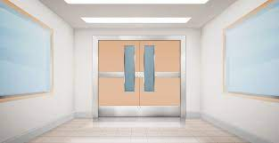
그쪽에서는 의문을 모를 실험실 문이 있었다 그리 좋은 예감은 들지 않는데... 열까?
1. 상남자 처럼 연다
2. 다시 돌아간다

Slide 8
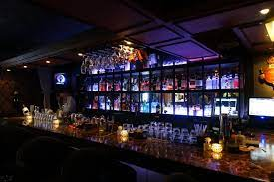
그 문 안에는 파티장으로 보이는 것이 있었고 되게 호프집 비슷하게 생겼다. 술도 맛있어 보이는데....
다음

Slide 9

＂야호! 술이다! 예전에 내가 바텐더를 했었어 하지만 수인 실험을 당한 이후로 술을 못 마셔봤어...“
마린은 신난 듯이 와인을 잡고 얘기를 한다. "그렇군요, 그런데 여기는 뭐하는 곳 일까요?“
"나도 몰라? 근데 호프집 같긴 하다. 왕년엔 나는 바텐더 일을 했지만 제대로 된 술을 못 만들어봤지 맨날 꾸증만 들었고,"
수다는 계속됐다. 그리고 나서 이야기도 끝나고 술도 다 마셨다
다음

Slide 10
스토리 2 끝
이제 어디로 갈까..
1. 여기서 클랜을 만든다
2. 여기서 마린이랑 같이 계속 논다

Slide 11
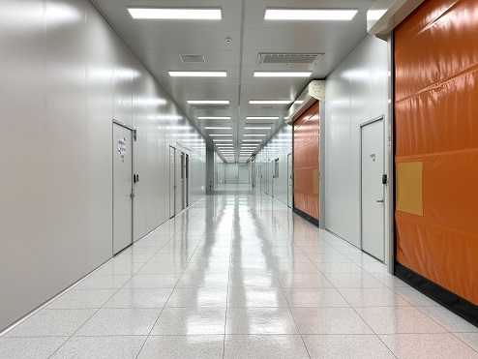
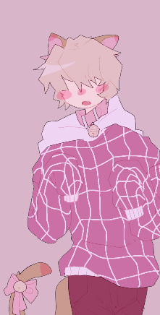
A563-cba-060axse rise
당신과 마린은 aqm 클랜을 세우고 다른 수인들을 찾으러 갔다
위에 실험실 위에는 A563-cba-060axse rise 라는 글귀가 보였다
일종의 실험실 공간 영역을 뜻하는듯 하다 거기서 무슨 문이 열리더니, 어떤 고양이 수인을 만나게 되었다
그의 이름은 이디스. 그 역시도 의문 모를 실험에 수인이 된 듯하다
하지만 정확한 건 우리들의 기억이 알려주겠지....
다음

Slide 12
A563-cba-
060axse rise
1. 대화하기
2. 지나치기

Slide 13
그는 우리 둘이 만든 클랜이 마음에 들었고 그는 클랜에 참여하게 되었다
무척이나 재미있는 모험이 시작 되는 듯 하다
다음

Slide 14
우리 수인 클랜에는 총 나 포함해서 3명이나 들어왔다....
더 모아야 할텐데...
다른 곳을 둘러 보았다.
다른곳은 총 3곳이나 더 있었는데 그중 어디를 가야 수인을 얻을 수 있을까
1. A104-aqqu56487
2. Cbaldd-201239422
3. (글귀가 발톱으로 인하여 지워져있다.)

Slide 15
우리 수인 클랜에는 총 나 포함해서 3명이나 들어왔다....
더 모아야 할텐데...
다른 곳을 둘러 보았다.
다른곳은 총 3곳이나 더 있었는데 그중 어디를 가야 수인을 얻을 수 있을까
1. A104-aqqu56487
2. Cbaldd-201239422
3. (글귀가 발톱으로 인하여 지워져 있다.) 파괴된 실험실이다. 저긴 무슨 검정색으로 이루워진 괴물이 있다. 아마도 나중에 나올 마린 바이러스에 걸린 사람인 거 같다

Slide 16
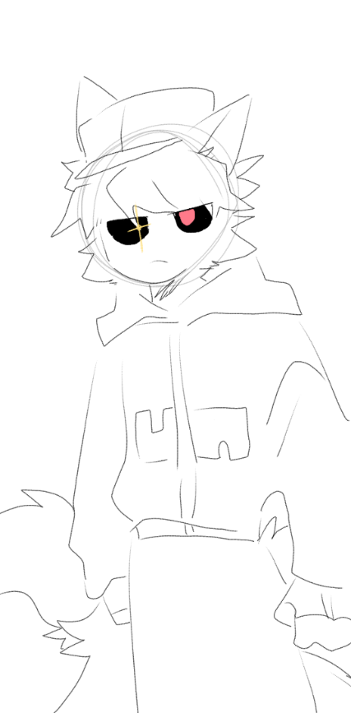
스토리 3 끝
이 방에 들어와 보니 수인이 있었다 그도 역시 마찬가지로 실험으로 인해 수인이 된 듯 해보인다
이야기를 들어보니 그는 웨이르 궤이트아몰이고, 한 때 제일 잘나갔던 스페인 가수 였다
팬이 많았다 한다
하지만 스페인에도 어떤 이상한 사람이 납치 하더니 그런 꼴이 되었다고 한다
왠 진 모르지만 불쌍해 보였다.... 그 역시도 이디스 처럼 클랜이 좋다며 클랜에 참여 하게 된다.
다음

Slide 17
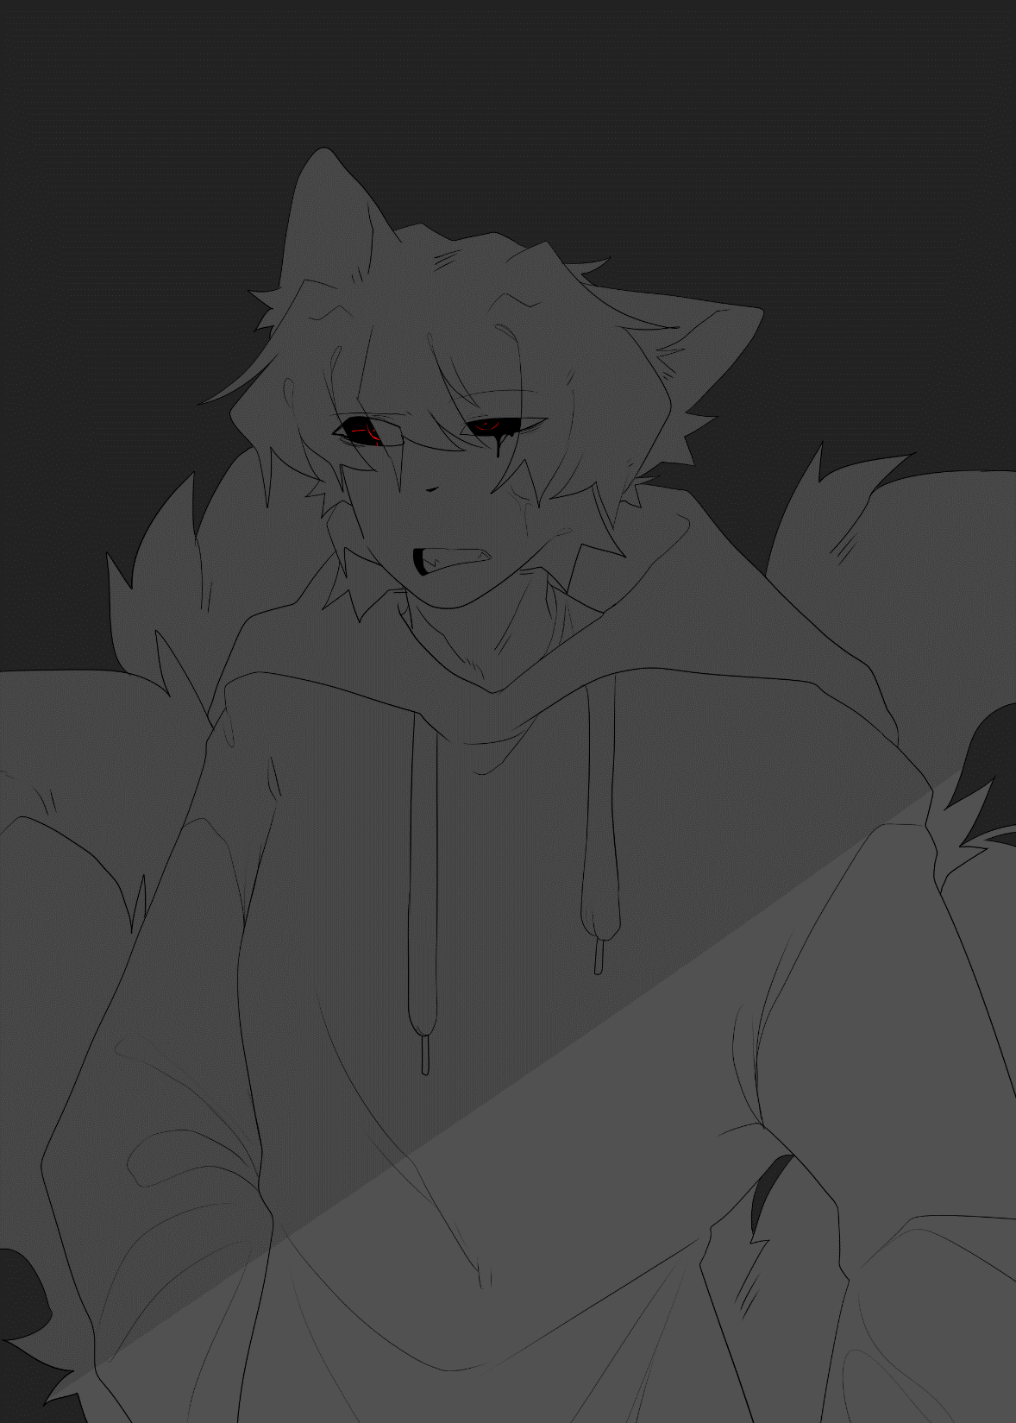
그렇게 그 실험실에서 나오고 앞으로 지나가고 있었다 그런데 앞에 무언가 있었다 확인 할까?
1. 멀리서 확인한다
2. 가까이 가서 확인한다

Slide 18
저 멀리서 보니 아까 글귀가 긁힌 곳에서 나온 마린 바이러스에 걸린 사람이다 그런데 멀리서 저격수의 눈으로 우릴 포착했다
1. 도망친다
2. 싸운다

Slide 19
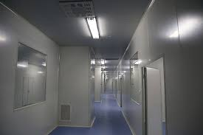


겨우 숨었지만 다시 도망쳐야 될 거 같다 다시 도망 칠까?
1. 고민이나 생각을 더 해본다
2. 도망친다

Slide 20
다행히 우리가 나오자마자 문이 닫혀 따돌렸다 그래서 앞으로 다시 나아갈까?
1. 앞으로 다시 나아간다
2. 다른 곳을 찾자

Slide 21
멀리서 뭔가가 보인다 확인했다
하지만 뒤에서 문을 열어버린 마린 바이러스 수인이 우리 Aqm 클랜 일원들을 감염 시키려 한다.
나도 당황했지만 다시 추격전을 하게생겼다. 문이 보인다
어느 쪽으로 가야 안전하지?
1. 왼쪽
2. 약간 왼쪽
3. 약간 오른쪽
4. 오른쪽

Slide 22
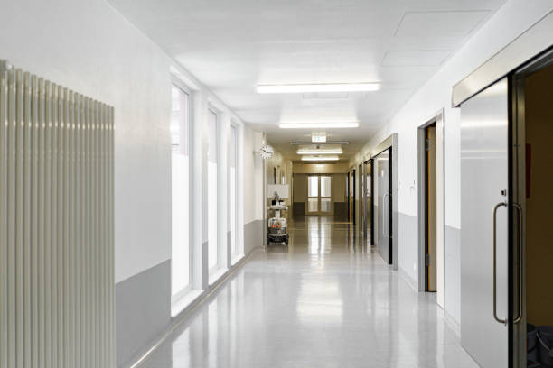
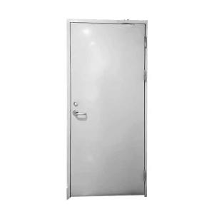
다시 문이 보인다. 이번엔 어느 쪽으로 가지??
1. 앞
2. 오른쪽

Slide 23
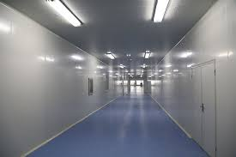
휴... 진짜 따돌렸다 우리는 그 수인이 어떻게 하여 감염이 된 것일까...
다음

Slide 24
웨이르 궤이르아몰이 말했다. "지금 한 시라도 늦었으면 우리 전원이 감염이 되었을거야...“
이디스도 말했다. "맞아요. 지금 감염 안되고 살아있는게 다행이에요...“ 당신은 말했다
"아직 우리의 모험은 안 끝났어요. 지금 이순간도 저희 Aqm 클랜의 발자취로 남겠죠"
스토리 4 끝
다음

Slide 25
스토리 5 ~ 6 시작
당신과 일원들은 탐색을 하기 시작했다. 아직은 모르겠으나 수인은 적어도 몇명이 더 있는 거 같아 보인다. 탐색할까?
1. 탐색한다
2. 탐색을 안한다

Slide 26
1. 탐색한다
당신과 Aqm 클랜들의 수인 일원들은 다른 수인을 찾으러 갔다. 당신의 앞에는 1개의 문이 보였다 문을 열자...
다음

Slide 27
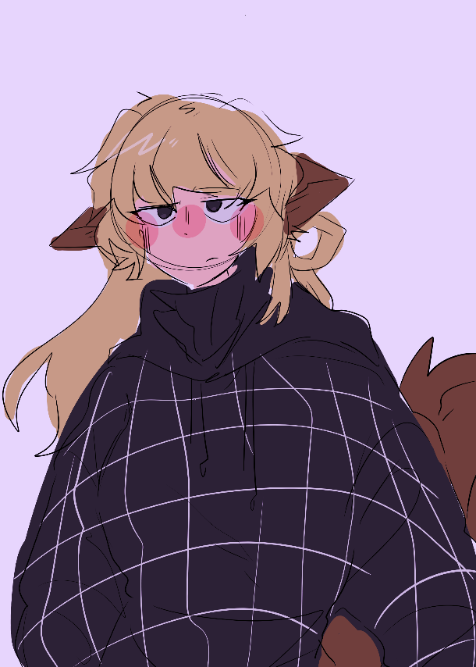
1. 탐색한다
그 안에는 또 또 수인이 있었다
그것은 다름아닌 마린의 여동생 이였다. 마린이 말하길 자신과 여동생이 납치되어 의문 모르게 갇혀 있었다고 한다
그녀의 이름은 마리앤 퀘이사 였다. 하지만 어떤 이유 인진 몰라도 친하다고 한다.
다음
다음

Slide 28
다음으로 갈림길이 나왔다 1. 왼쪽 (마린 바이러스에 걸린 사람들이 많다) 2. 오른쪽 (시즌 2 시작 및 스토리 5 ~ 6 끝)

Slide 29
아무 데나 클릭해 주세요.

Slide 30
시즌 1 음산한 실험실 탈출
아무 데나 클릭해 주세요.

Slide 31
시즌 1 음산한 실험실 탈출
시즌 2를 시작하겠습니까? 그럼 시즌 1을 다시 시작해야합니다. 그래도 하시겠습니까? (스토리 5 ~ 6 클리어)
no
or
yes

Slide 32
아무 데나 클릭해 주세요.

Slide 33
시즌 2 별을 찾는 마음으로!
아무 데나 클릭해 주세요.

Slide 34
글씨를 클릭 하세요 ↓
마린: 나만 여기 무서운 거 아니지?

Slide 35
글씨를 클릭 하세요 ↓
주인공: 에이 저도 있고 사람들도 있잖아요?

Slide 36
글씨를 클릭 하세요 ↓
마린: 그렇긴 한데... 여기 좀 스산하고 무서워...
마치 우리가 귀신의 집에 있는 느낌 인 거 같은데...?

Slide 38

.
당신은 플라스틱 연구 기구를 만져서 감염이 되었다. Bad ending 1 마린 바이러스
돌아가기.

Slide 39
Bad ending 2 당신은 수인에게 엑조드 파이어를 당해 죽었습니다.
돌아가기.

Slide 40
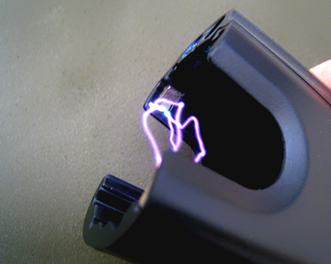
Bad ending 3 당신은 길을 지나가다 연구원에게 붙잡혀 전기 충격으로 심장마비를 당했다.
돌아가기.

Slide 41

Happy ending?? 그렇게 둘은 늙어 죽었다
돌아가기.

Slide 42
Bad ending 4
그는 화났는지 모르겠지만 무척이나 화가 나서 죽이려 달려갔다!
돌아가기.

Slide 43

Bad ending 5 1번째 방으로 들어갔는데 낭떠러지였는데 낭떠러지를 마린이 보다 실수로 주인공의 발이 미끄러져 낭떠러지로 떨어지고 말았다
돌아가기.

Slide 44
Bad ending 6
당신과 클랜원들 모두 마린 바이러스에
걸려 돌이킬 수 없는 결말을 맞이 했습니다
돌아가기.

Slide 45
Bad ending 7 강철로 된 문 이였다. 우리 Aqm 클랜 일원들은 문이 막힌 걸 알고 최후를 맞이한다.
돌아가기.

Slide 46
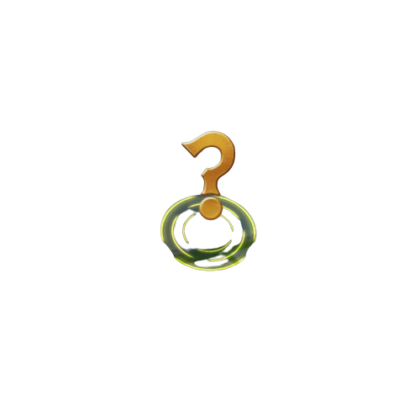
Hidden ending 1
당신과 수인들은 의문을 품은 채 남겨졌습니다.
누군가가 찾아오겠죠... 중요한 건 그 사람이 마린바이러스 수인만 아니 였으면 좋겠는데..
?

Slide 47
시즌 1까지 해주셔서 감사합니다 그럼 안녕히 가십시오.

